Slide 1
Graikų teatras

Slide 2
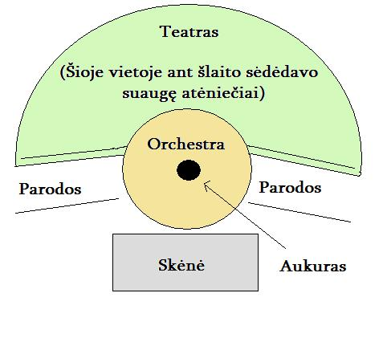
Senovės graikų teatras
Pirmasis graikų teatras buvo įrengtas Atėnuose, Akropolio kalvos papėdėje, kur buvo Dionizo šventykla, ir stovėjo po atviru dangumi. Centre buvo apvali aikštelė, viduryje jos – aukuras dievui Dionizui. Ši aikštelė buvo vadinama orchestra; joje dainuodavo choras ir vaidindavo vienas ar keli aktoriai.

Slide 3
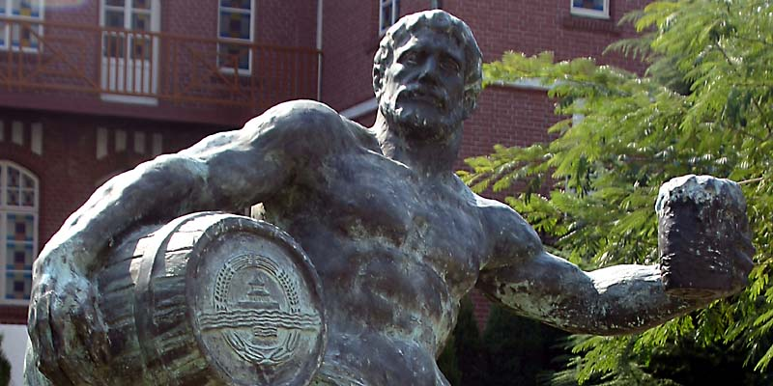
Graikų spektakliai
Senovės Graikijoje, Atėnuose spektakliai vykdavo tiktai du kartus per metus – per derlingumo ir vyno dievo Dioniso šventes, teatre po atviru dangumi.

Slide 4
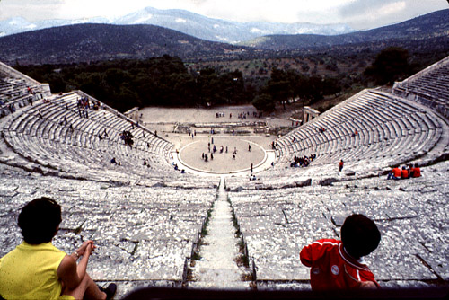
Šventės tęsdavosi keturias dienas nuo ryto iki vakaro. Tragedijos varžybose dalyvaudavo trys autoriai, kiekvienas turėjo pristatyti tris tragedijas ir vieną satyrų dramą, komedijos varžybose - po vieną komediją. Dramaturgas, varžybų nugalėtojas buvo vainikuojamas laurų vainiku.

Slide 5
Spektaklių rėmėjai
Spektakliams visada reikėdavo finansuotojų arba rėmėjų. Asmuo, atsakingas už konkursą buvo vadinamas archantu. Jis parinkdavo ir skirdavo po vieną finansuotoją kiekvienam poetui, kuris dar buvo vadinamas chorvedžiu.

Slide 6
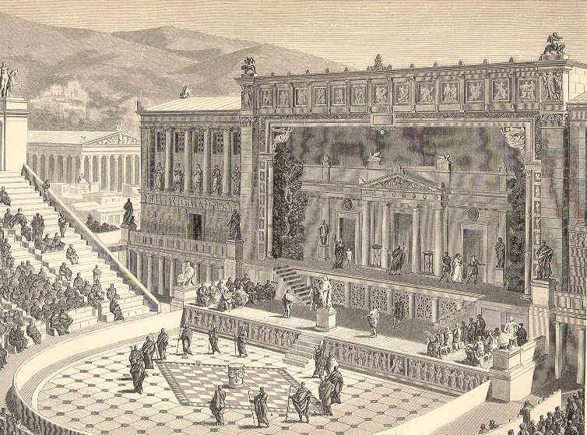
Dramos
„Prikaltasis Prometėjas“ – nedidelė tragedija, vaidinama apie porą valandų. Tuoj po jos būdavo vaidinama antroji tragedija „Išvaduotasis Prometėjas“. Galiausiai – satyrų drama, taip pat mitologijos tema. Toks vieno poeto keturių dramų ciklas vadinasi tetralogija.

Slide 7
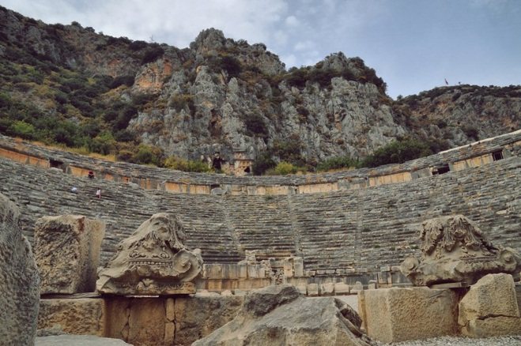
Teatro aktoriai
Senovės Graikijoje scenoje vienu metu galėjo būti ne daugiau kaip trys personažai. Moterys spektakliuose vaidinti negalėjo. Aktoriai iš toli sunkiai matėsi, todėl jie avėjo koturnus.

Slide 8
Žodžiai , kilę iš Graikų kalbos
Palapinės graikiškai – skene; iš šio žodžio radosi mūsų vartojamas žodis „scena“.
Choro šokių vieta graikiškai vadinosi orchestra ir iš šio žodžio atsirado šiuolaikinis žodis „orkestras“.

Slide 9
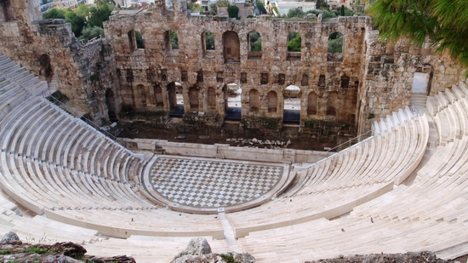

Slide 10
Ačiū už dėmesį
Pateiktis rengė Kaltinėnų A. Stulginskio gimnazijos Igb klasės mokinys Julius Gudauskas

